Slide 1
Милли бәйрәмнәр
Хайруллина Рәмзия Миргазиян кызы
Әлмәт шәһәре 5 нче мәктәпнең
1нче категорияле татар теле һәм әдәбияты укытучысы

Slide 2
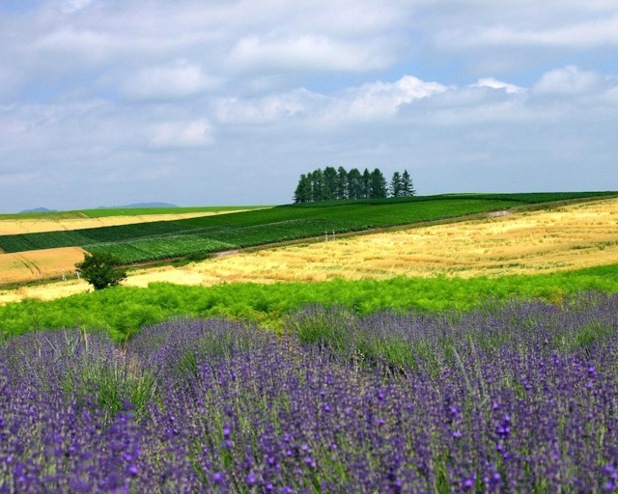
Кешелекнеӊ үзе шикелле үк,
Борынгыдан килә бәйрәмнәр.
Шатлыкларын бәйрәм итә кеше,
Бәйрәмнәрдә олы ямьнәр бар.

Slide 3
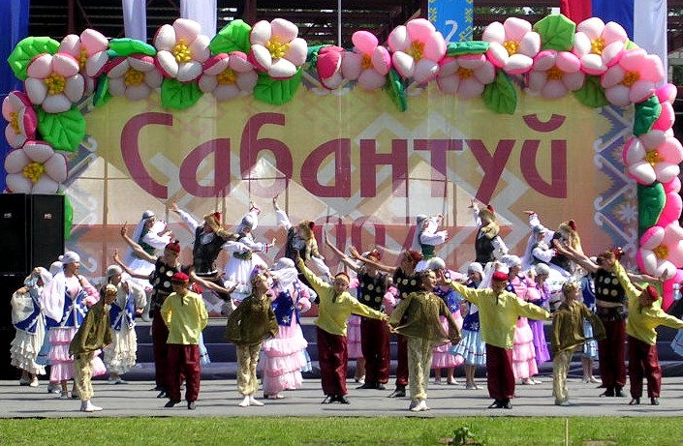

Slide 4
Сабантуй-сагынып һәм елныӊ котлы булуын теләп алынган иӊ хөрмәтле бәйрәм-туй. Бәйрәм Болгар ханлыгы ислам динен кабул итүгә кадәр үк,VIII-IX гасырларда башланган.
Аӊа хәзерлек үзенә бер күӊеллелек белән ел буена дәвам иткән. Яз җиткәч, кызлар, киленчәкләр үзләре тукыган-чиккән әйберләрне барлап куйганнар, чөнки Сабантуй көне билгеләнгәч, ат менгән яшьләр, җиӊүчеләрне бүләкләү өчен чигелгән яулык, тукылган сөлге кебек әйберләрне җыеп йөриячәкләр. Чирәм күренү беләнүсмерләр йөгерек атларыныӊ «аягын кыздырырга чыгалар»

Slide 5
Бүләк җыю

Slide 6
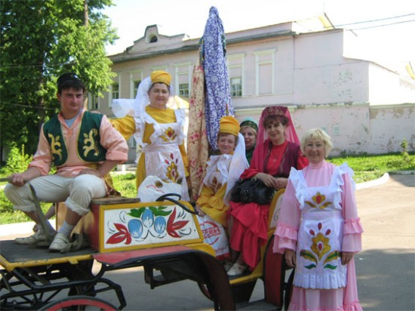

Slide 7
Идел суы тирәндер,
Сай җирләре билдәндер;
Җырлап тору – бездәндер
Бүләк бирү-сездәндер.

Slide 8
Уен-көлке,
бәйрәм күрке

Slide 10
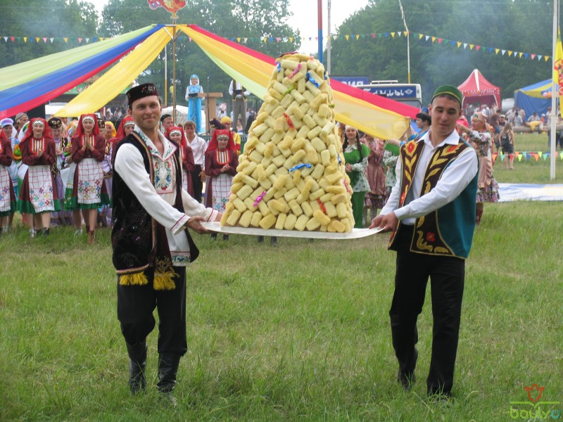

Slide 11
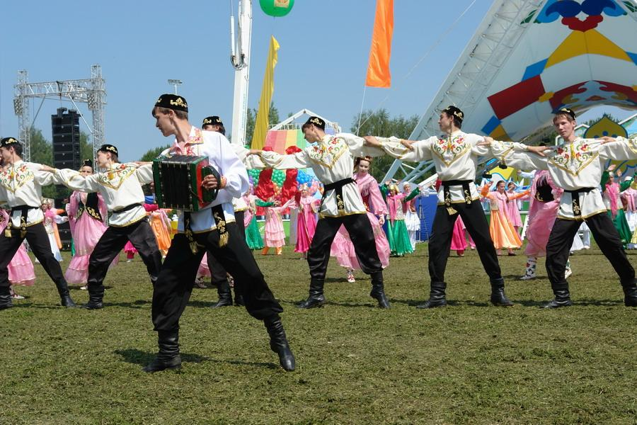

Slide 12
Сабантуй
бизәкләре

Slide 13
Колгага менү
... Әнә шома колга янына бер төркем малайлар һәм яшүсмерләр җыелган. Һәрберсе үзенең осталыгын күрсәтергә- җәһәт кенә колганың очына менәргә тырыша. Әмма бу бик кыен эш икән. Башта җиңел генә югары үрмәләгән үсмерлер дә бераздан кире шуып төшәләр. Кая ул колга очындагы затлы-затлы бүләкләр һәм кәрҗиндәге... тере әтәч турында уйлау? Меңләгән халык алдында “сабантуй җиңүчесе” дигән исемне алу үзе генә дә ни тора бит!

Slide 14
Атлар чабышы
Ат кешенең бик борынгы заманнардан бирле якын дусты, томышта төп терәге булган.Шуңа күрә аларның узышы иң кызыклы бәйгеләрдән санала.
... Башта алар артыннан күтәрелгән тузан болыты гына еракта бөркелеп күренә иде. Аннары бу җанкайлар үзләре дә каяндыр кинәт кенә калкып чыктылар. Менә әкренләп алар, төркеменнән аерылып, әле берсе, әле икенчесе алга ыргылды. Төркем сирәгәйде һәм таркалды. Хәзер инде һәркемнең күзе алдагы атка төбелгән.
Ат инде үзенең җиңүче икәнен аңлдагандай, өстендәге малай тезгенен тартканны көтмичә үк, халык төркеме арасындагы аралыктан мәйдан уртасына ыргыла.Аны шунда ук кешеләр чорнап ала. Аткайны һәрберсе кочаклый, үбә, ялларыннан сыйпый.

Slide 16
Йомылып та атыӊ чапкан чакта
Тезгеннәрен тотма, буш җибәр!
Теләсә дә дошман алдыралмас,
Буш җибәргән атка кош диләр.

Slide 17
Ат булса мәйдан табыла, ат булмаса мәйдан ябыла.
Ат картаер мәйдан картаймас, егет картаер заман картаймас.
Сабан туе атлыныкы, туй тунлыныкы.
Чабышкы сабан туен алдан сизә.
Кош канаты белән, ир аты белән.

Slide 18
Чүлмәк вату
Күзне сөлге белән бәйләп, кулга озын күсәк алып, үлән арасындагы мескен чүлмәкне һәрберсе ватарга тырыша. Әмма чүлмәк һаман исән. Уртага бер бабай чыга. Унбиш адым атлагач, бабабыз кире чүлмәк ягына юнәлә: “бер, ике, өч...”. Кулындагы күсәгән кинәт селтәп җиргә суга. Һәм мәйдан “аһ” итеп куя: бабабыз чүлмәкнең нәкъ “түбәсе”нә кундырган бит!

Slide 19
Татарча көрәш
Татарча көрәш-теләсә кайсы Сабантуй тамашасының төп билгесе. Малайлар башлаган көрәш өлкәннәр бәйгесе белән тәмамлана. Баш батыр ачыкланмыйча, кәкре мөгезле тәке аның җилкәсенә менеп “кунакламыйча”, түгәрәк әйләнәсеннән берәү дә китми. Әгәр кем дә булса берәү бураны почмагыннан кузгатса, астына кереп атны күтәрә алса, зур-зур ташларны капка өстеннән чөеп уйнаса, ул авылды иң абруйлы кешеләрдән саналган.

Slide 20
Исәнме, Сабантуй!
Ялларында сабантуйлар гөрли,
Яшь егетләр сыза гармунын,
Уйнаклатып җилләр алып китә
Еракларга гармуннар моңын...

Slide 22
Көрәшнең барлык алышларын татар әкиятләрендә,дастаннарда сурәтләүне татарларның һәм аларның бабаларының, барыннан да элек болгарларның , көнкүрешендә тән тәрбиясе аерылгысыз бер өлеш булганлыгын раслый.
Риваятьләрдә сабан туеның каһарманы-батыры- гади халык ул. Җиңүчегә тәкә белән бергә үткән бәйрәмнән соңгы арада кияүгә чыккан яшь киленнәр чиккән сөлге бүләк итү каралган. Бу йола шулай ук борынгыдан килә. Безнең ерак бабаларыбыз күзаллавынча, тәкә кешене яман көчләрдән саклаучы булып саналган, чигелгән сөлге истәлекле бүләк булган.

Slide 23
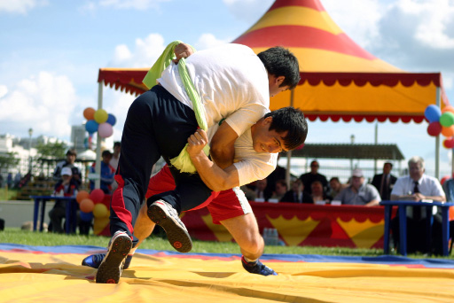

Slide 24
Көрәшми җиңү төштә була.
Көчең барда көрәшеп кал,егәрең барда ярышып кал.
Көчле кеше күтәреп тә ега, чалып та ега.

Slide 25
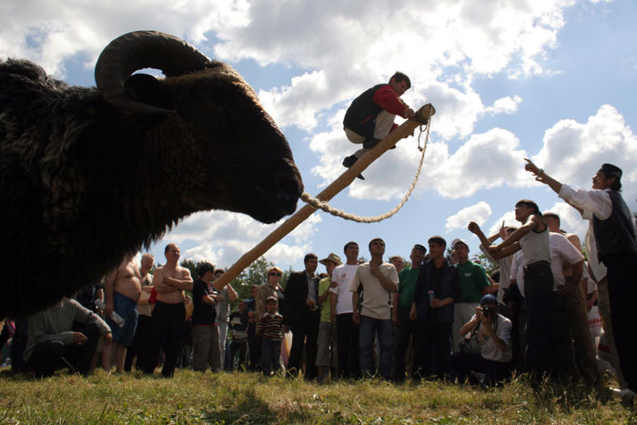

Slide 26
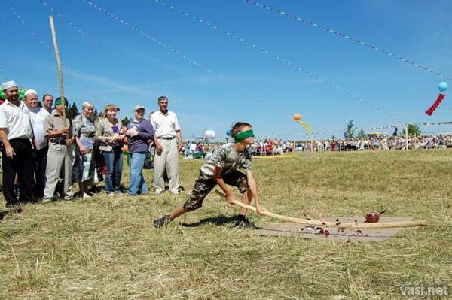

Slide 27
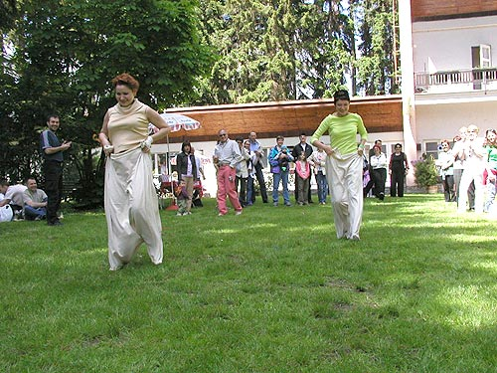

Slide 28
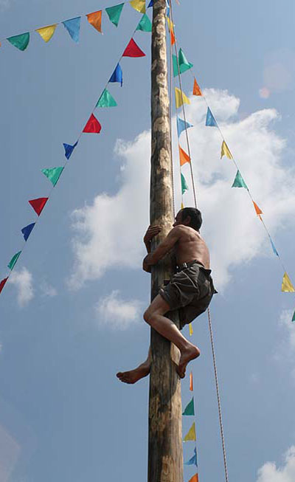

Slide 29
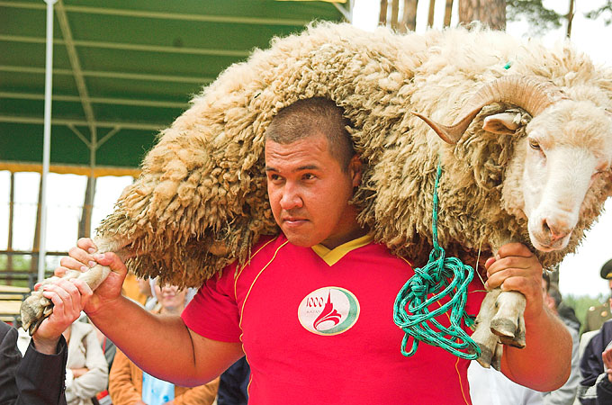

Slide 30
Халыкны тәрбия итүдә бәйрәмнәр, йолалар һәм төрле тәртип кагыйдәләре (ритуаллар) бик зур урын алып тора. Аларда тупланган тирән кешелекле идеяләр, халыкның яшәү рәвеше белән тыгыз бәйләнгәнлек кешенең рухи баюына ярдәм итә, аның рухын һәм хезмәткә дәртен күтәрә.
Һәр халыкның да рухи мәдәниятендә туган тел төп урынны алып тора.Халыкның милли йөзе,гореф-гадәтләре, йолалары,туган тел,үз ана теле саклаган очракта гына саклана.

